Slide 1

Hur kom Öresundskraft igång med AI?
Jenny Gustavsson
Notes:
Hur kom vi, ett helt vanligt lokalt energibolag igång med att jobba med AI.

Slide 2

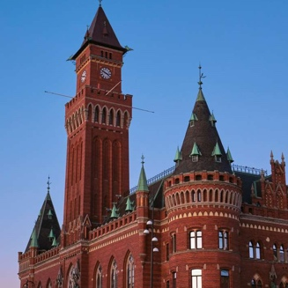
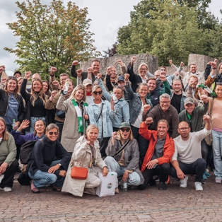



Topp 10
Ett av Sveriges största energi-
och kommunikationsbolag.
100%
Helägda av Helsingborgs stad.
400
Medarbetare
4,2 Mdkr
Omsättning/år
2 272 GWh
Energiproduktion/år
#tillsammansför17
Våra samarbeten för hållbar utveckling.
Notes:
Vi ett av sveriges top 10 största energibolag.
Vi äger elnät, fjärrvärmenät, gasnät, fjärrkyla, stadsnät, värmeverk, kraftvärmeverk och vindkraftverk.
Vi investerar i och utvecklar energisystemet så att rätt energi används till rätt saker. Och vi arbetar för att skapa stabila och framtidssäkra energileveranser.
Vi jobbar nära helsingborgsstad, många partners, kunderna och många kollegor i branschen för att skapa en hållbar utveckling mot netto noll.
Vi gör det under begreppet tillsammansför17
Källor:
Siffrorna kommer från ÖK:s Hållbarhetsrapport 2022:
Omsättning: 4 208 Mkr
Resultat: 386 Mkr
Koncernbidrag till ägaren: 99 Mkr
Antal medarbetare: 439 (295 män och 144 kvinnor)
Total energiproduktion: 2 272 GWh
Varav ...
El: 1 171 GWh
Fjärrvärme: 1 000 GWh
Fjärrkyla: 15 GWh
Energigas: 86 GWh

Slide 3


AI
ÖRESUNDSKRAFT
1
Tillsammans skapar vi morgondagens hållbara samhälle – idag!
Notes:
Hela vår strategi bygger på att vi ska klara klimatomställning

Slide 4
AI
ÖRESUNDSKRAFT
4
Strategi
Energismarta hem och fastigheter
Smarta nät tillgängliga 24/7
  Flexibilitet och
  nya marknader
Automatisering och kostnadseffektivitet
Rådighet över data, Prediktiva analyser
Automation, AI, ML
Tillsammans med partners
Notes:
Som många andra energibolags strategier innehåller vår
Att vi ska hjälpa kunderna att ha energismarta hem och fastigheter där energianvändning går att styra och optimera. SLL, stödtjänster mm
Näten måste bli smartare och vi måste kunna ha en proaktiv och sund utbyggnad där flexibilitet och förnyelsebar produktion är en viktig del.
Vi vill kunna ställa ut våra egna anläggningar och kundernas resurser på alla tillgängliga marknader och handla multimarket
För att klara detta behöver vi investera i nya resurser, digitala lösningar, CCS, laddning för tung transport, nya anläggningar mm mm. För att undvika en fördyring av allt måste vi jobba med automatisering och kostnadseffektivietet
Kundernas behov av ökad elektrifiering, klimatomställningen, och kostnadseffektiv styrning av energi kräver ett holistiskt optimerat energisystem.
Vi har konstaterat att för att åstadkomma detta behöver vi ha rådighet över data, prediktiva analyser, automatiserade processer, digitala kundgränssnitt med hjälp av AI, ML och flexibla och integrerade tjänster tillsammans med partners
Vår resa började 2021

Slide 5
AI
ÖRESUNDSKRAFT
8
Vår resa

Slide 6
AI
ÖRESUNDSKRAFT
9
Vår resa
Förändringsledning & tvärfunktionellt arbete
Förberedelser plattformar och kompetens
Testa och lära
Skala upp och
skapa värde
Informationssäkerhet
Notes:
Ja vår resa började 2021 men vi är inte klara.
Vi hade faktiskt en integrationsplattform på plats när vi började ( som nu håller på att uppgraderas till 3.0 och vara cloud native)
Hösten 2021 börjad vi designa en analysplattform som skulle klara av att både hantera data on prem och i molnet och 2022 började implementation.
Vi implementerade nya tekniker för att våra plattformar ska klara 7x24 drift, vara skalbara mm och vi valde att lägga stora delar av vår analysplattform i Azure då vi har kompetens där.
Vi började också skissa på vilka kompetenser vi behöver för vi förstod att vi inte kunde vara beroende av konsulter.
Vi insåg också att vi måste jobba med informationssäkerhet för att skapa ordning och klokla beslut avs vilken information som kan delas i molnlösningar och vilken som vi måste ha on prem.
2023 började arbetet med att testa och lära igång på allvar. Och där är vi fortfarande till största del.
Vi håller på att förbereda oss för att skala upp och få ut mer effekter kopplat till våra koncernsgemensamma mål 2025.
Målen 2025 handlar bla om att skapa kostnadseffektivseringar, skapa nya erbjudande till kund som kräver digitalisering och AI
Jobba tvärfunktionellt verksamhetsutvecklarem arkitekter, data engineers.
(Började bygga tjänstelager 1.0 2016, tjänstelger som vi har nu började 2019 och nu är vi inne på 3.0 som ett cloud native)

Slide 7
AI
ÖRESUNDSKRAFT
10
Förberedelser

Slide 8





Vad tar varje steg i tid, när började vi, hur lång tid har har det tagit för oss? Finns det alterinativ? Vad borde mindre/större aktörer göra bättre? Hade du/vi gjort samma sak om vi fick göra det igen?
Är vi färdiga, eller hur långt har vi kommit i de olika stegen?
AI
ÖRESUNDSKRAFT
11
Förberedelser
Centralisera
datan
Konsolidera data
Möjliggör analys
Rätt säkerhetsåtgärder
Datakvalitet
Demokratisera
datan
Distribuera åtkomst
av data
Behovsstyrt
Dynamik och agilitet
Tillgängliggöra
data för insiktsdriva
beslut och nyttor
Datalösning tex BI för rapporter, AI och ML för automatiserade analys, prognoser och övervakning
Dela med tredje part
Informationssäkerhet
Modernisera IT plattformar
Moln och mer driftssäkra plattformar
Utveckla nya förmågor
Informationssäkerhet och samarbete
Notes:
Data och integration i en enda röra. Fick ut fel värde till kund, direktintegrationer som var krångliga att ändra om något system uppgraderades, vi var långsamma och vi hade svårt att använda datan på något annat sätt än i det system där den skapades.
Började bygga analysplattform 2022
En on prem, som i stort sett är en ganskel databas, och en i Azure som bygger på databricks och lakearkitektur.
Vi valde ms för att vi har mycket kompetens och vår erfarenhet var att det var svårt att skala lösningarna och få den att vidareutvecklas om vi tar in lösningar där vi är helt beroende av konsulter.
Vi har delvis tillgängling gjort data till olika typer av avancerade användare för att de ska kunna skapa egna rapporter, tillämpningar och skapa nya värden i system som tex NIS/GIS som utgör beslutsunderlag för oss.
Vi har också möjliggjort at vi kan bygga AI, ML tillämpningar med både vår egen data och data från tredje part. Detta klara vi själva idag.
Vi insåg tidigt att något som hindrade oss var informationssäkerhet och att MÅNGA hade en massa åsikter om vad som fick delas i moln eller inte.
Startade dragons den 2022
DragonsDen – där informationsägare, ciso, risk manager, gdpr ansvarig är med och tar beslut tillsammans om vilken data vi kan dela i milnlösningar och vilken som vi måste ha on prem.
Stort värde i hur vi gått från att vara paranoida och inte ta några beslut till att vi har nu många olika lösningar i både moln och on prem där vi känner oss trygga med att vi har rätt säkerhet på rätt plats.

Slide 9
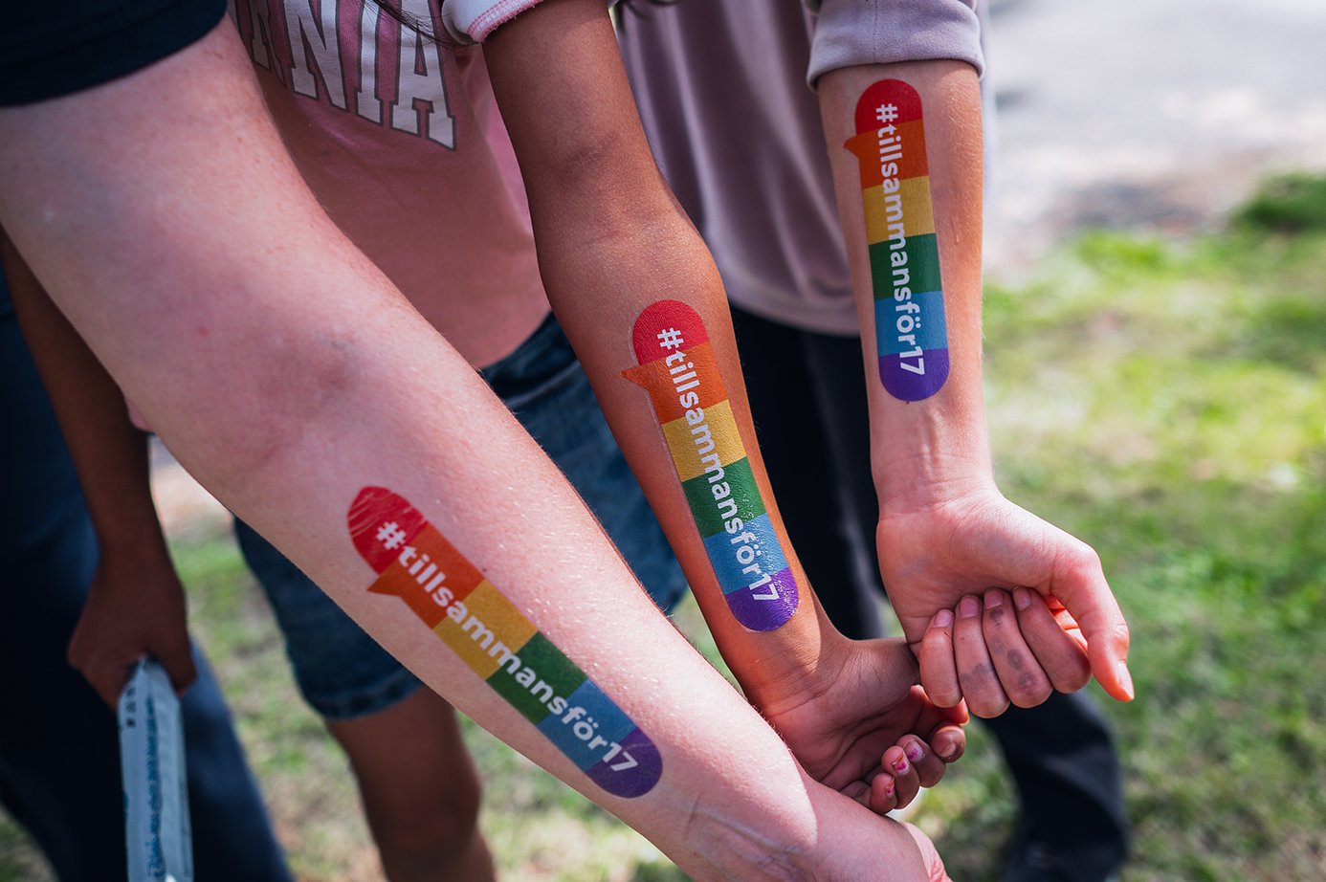
ATEA-DAGEN
ÖRESUNDSKRAFT
KOMPETENS OCH KULTUR
18
Kompetensstrategi
Arkitekter
Info-säkerhetsexperter
Den digitala
tillgången är en del av kärnverksamheten.
Egen kompetens
Vi äger vår egen agenda.
AI/ML, data engineers
Utvecklare
Partnerskap & experthjälp
Notes:
Redan från starten jobbade vi med tvärfunktionella team där både arkitekter, utvecklare, verksamhetsexperter från elnät, produktion, kundtjänst och marknad deltog
Men vi insåg att när det kom till att utveckla, implementera och realisera så var vi en beställarorganisation.
konsulter sa åt oss hur vi skulle tänka och det var de som gjorde jobbet!
Vi insåg att vi behövde egen kompetens
Under 2022 beslutade vi att ha egen kompentens för att kunna utveckla, förvalta och ta hand om den digitala tillgången. Där AI, ML etc en viktig komponent.
Vi har därefter anställt fler arkitketer, utvecklare data engineers
Vi jobbar också mer med partnerskap – det går inte att fortsätta jobba som beställare / leverantör.
Det är för komplexa lösningar vi ska skapa. Vi måste ha långsiktiga partnerskap för att skapa tillsammans och vidareutveckla tillsammans
------------------------------------
Förutom att jobba med Kompetensutveckling och förändrinsledning på strategisk, taktisk och operativ nivå – förflyttningar i takt på alla nivåer har vi också
Lägg till Tvingande strukturer som tvingar oss att jobba ihop, skapa lösningarna och ta beslut tillsammans
Det har hjälpt oss att ha en gemensam agenda och att kunna priororitera tillsammans

Slide 10
AI
ÖRESUNDSKRAFT
12
Testa och lära

Slide 11
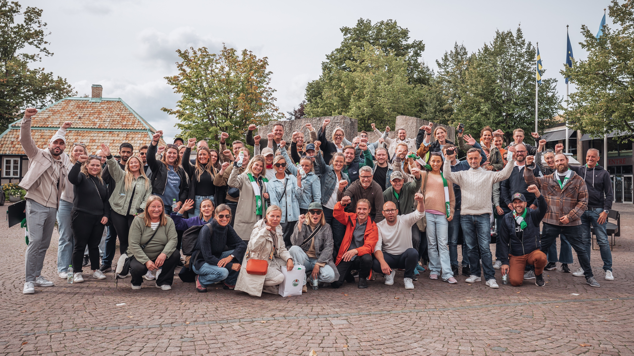
AI
ÖRESUNDSKRAFT
13
Testa tillsammans
Tvärfunktionellt team
Vi testar leverantörs
”AI-system”
Vi letar i egna
databaser
AI Sweden
Tips & trix
Modell i produktion
Notes:
2023 drog vårt tvärfunktionella AI team igång. Även kallat AI mys
Inspirationasföresläsningar, testar. Vi AI swedens mognadsmätning, och fick tips och trics från AI sweden
Och vi gjorde en del POC:ar,
Testat olika generativ AI-verktyg, köpte copilot test licenser och fortsatte anställa kompetens som kunde göra egna algoritmer och lösningar
Vi såg till att vår analysplattform innehöll de dataset vi behövde för att göra en poc, både vår egen data och från leverantörer eller externa källor.
Vi lärde oss att det många gånger tog längre tid att få datan på plats än att ta fram själva lösningen.
Tex har vi insett när vi gör ett case nu för att klara av att förstå hur vi ska bygga ut vårt nät proaktivt att vi saknar data för ganska många fördelningsstationer
så vi fick ta in visstidsanställda som hjälpte oss att få datan på plats innan vi kunde skapa lösningen.
Men nu kan vi faktiskt se när vi får överpoduktion och kan snabbt stänga ner inmatning.

Slide 12
AI
ÖRESUNDSKRAFT
14
Några resultat hittills
Tillståndshandboken
Effektivare arbete genom
snabbare tillgång till
beslutssupport och ökad produktiviteten.
Fjärrvärmelarm
Övervakning som gör att
personal kan lokalisera
läckor.
Effektiva åtgärder
och årliga besparingar på
3,4 - 5,1 MSEK.
Smart laddning
Laddstation för lastbilar.
Minskade obalanskostnader
och förbättrad nätbalans.
Ökad lönsamhet.
Informationsklassning och informationssäkerhet
Notes:
Under denna tiden så har vi inte bara gjort POC vi har också levererat och driftsatt lösningar
Tillståndshandboken
Microsoft Co-Pilot som bas för ett AI-drivet gränssnitt för att förenkla interaktionen och hjälpa användare att få snabb tillgång till vissa lagar och förordningar inom branschen. Vi har lagt in tillståndshandboken i Microsoft Co-Pilot och kopplat den till Microsoft Teams. Det innebär att användare kan ställa frågor och få AI genererade svar baserat på innehållet i stället för att manuellt söka igenom all dokumentationen. Används i vår elnätsverksamhet
Larm SAB
Helsingborg har 11 mil av fjärrvärmerör som kräver kontinuerligt underhåll. Vi har utvecklat ett AI baserat övervaknings och beslutsstöds-system som tidigt larmar om fjärrvärme-läckor. Övervaknings-systemet tar in data från Smart Active Box (SAB) håller även koll på luftfuktigheten i rören som leder till korrosion. Detta har lett till besparingar på ca 4 MSEK om året.
Övervakningsystemet predikterar även rörens livslängd, vilket gör att rören kan bytas ut i rätt tid innan de går sönder. Om rören byts ut innan de går sönder finns det potential att spara hundratals MSEK. Informationen samlas i ett gränssnitt som gör att vi har en ständigt uppdaterad lägesrapport om fjärrvärmenätets status.
AI-modeller för analys av Data från SAB-sensorer i kombination med data om luftfuktighet, flottör och bottentemperatur.
AI-modeller för prognoser av elförbrukning. Prognoserna levereras vidare till andra parter som effektbalanserar
Skapat Minskade obalanskostnader och förbättrad nätbalans.
Ökad lönsamhet.

Slide 13
AI
ÖRESUNDSKRAFT
15
Skala upp
Notes:
Nu ska vi skala upp men här är vi i vår linda

Slide 14
AI
ÖRESUNDSKRAFT
6
Vision
Vi jobbar hela
tiden med vår
datakvalitet.
Öresundskrafts data, information och insikter är enkelt tillgängliga
för alla medarbetare.
Med hjälp av AI förenklar vi
och skapar nya värden
för våra medarbetare, partners
och kunder.
Det innebär att vi måste ha koll vår data, datastruktur, styrning, verktyg.
Vi demokratiserar
vår information genom att göra
den tillgänglig där användaren är.
Notes:
Vi har börjat med att bryta ner vår strategi i visioner och strategier för tex data och AI och hur det ska integrera med övriga strategi
Vår vision för data
Öresundskrafts data, information och insikter är enkelt tillgängliga för alla medarbetare.
Med hjälp av AI förenklar vi och skapar nya värden för våra medarbetare, partners och kunder.
Datakvalitet
Hålla koll på data, struktur, vekrtyg mm
Demokratrisera data och se till att fler ha rätt förmåga att förädla data

Slide 15
AI
ÖRESUNDSKRAFT
16
Smart mätning, styrning & optimering
Informa-tions-säkerhet
Digitala byggblock med AI som möjliggörare
Process-
automation
Innovation,
transformation
& den digitala tillgången
Stabil drift, digital arbetsplats
Data-strategi, analys
Digitala kundgräns-snitt
Notes:
AI en del av strategin och inte en egen.
Vi inser att vi behöver utveckla massor inom alla dessa områden men exakt var vi ska ha AI eller ML eller vanligen digitalisering eller automation vet vi inte än.
I vårt arbete framåt ser vi AI som en möjliggörare och verktyg snarare än en egen strategi.
Drivkrafter för att skapa värde:
Kund och nya affärsmodeller.
Nya regelverk och marknadsplatser.
Ny teknik och nya aktörer.
De digitala byggblocken utgår ifrån att vi ska skapa de värdena men för att inte ta isolerade beslut case by case så har vi en tanke, vision, roadmap för varje byggblock för att hamna rätt i teknikval, design mm och som säkerställer att vi har utvecklar lösningar som skapar värde men också är robusta och säkra och passar in i vår arkitektur.
Vi är ju en samhällsviktig verksamhet som både behöver vara innovation och digitala men också robusta, tillgängliga och med rätt säkerhet på rätt plats.
Tänk på roller och ansvar
Innovation och daglig drift

Slide 16

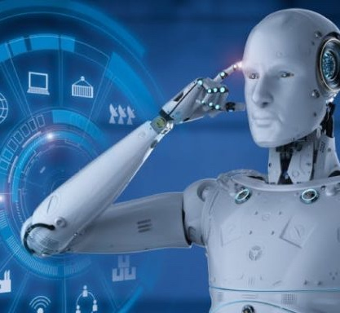

AI
ÖRESUNDSKRAFT
17
Vår fortsatta resa – 3 spår
Våra fortsatta resor
Kontors AI
Produktions AI/ML
Rollbaserad
utbildning & kompetens
Notes:
2025 ska vi mobilisera ännu mer
Exempel på koncerngemensamma mål………
3 spår:
Kontors AI
Fokus är att automatisera och effektivisera administrativa processer som t.e.x. skapa innehåll, analysera, automatisera dokumentgenerering, klassificeringar och använda AI-assistenter och chatbots
Medarbetare som brinner för AI
Produktions AI /ML
Fokus är Analysera stora mängder data för att hitta mönster och optimera processer. Används för att förutse och förebygga problem innan de uppstår eller optimera t.ex. produktionsprocesser och resurshantering
Verksamhetsutvecklare
Automationsingenjörer
Data engineers
AI experts
Rollbaserad utbildning är att låta medarbetare få den utbildning för att kunna arbeta effektivt med system, lösningar och partners som har med AI och för att kunna få ut data på rätt sätt som vi kan tillgång till men också att vi föjler lagar.
Tex
Systemansvariga
Inköpare
Verksamhetsutvecklare
Kundtjänst
chefer

Slide 17
AI
ÖRESUNDSKRAFT
18
Summering

Slide 18

AI
ÖRESUNDSKRAFT
19
Vi har startat och vad har vi lärt oss?
2022 skapa förutsättningarna för digitala tillgångar
  Känd teknik
  Informationssäkerhetsstruktur
  Egen kompetens
2023-2024 POC och testat
  Vi kan
  Mer integrerad del av verksamhet
2025 skala upp
  Kraftsamla och skapa struktur
  Koncerngemensamma mål
  Utbildning till fler
Hur skalar man upp bäst?
Notes:
Vi har startat, men hur springer vi?
Det tog oss många år att komma hit, men nu är vi igång
2022 började vi att skapa förutsättningarna … dagalager och analysplattform…
Vi valde teknik vi känner till vilket gjorde att vi kom igång snabbt
Oerhört viktigt att skapa struktur för hur man jobbar med info säk och info klassning för att få ut lösningar och få upp data i molnet
Vi beöver ha egen kompetens och driva vår agenda.
Digtiala tillgång är en del av kärnverksamheten
2023 har vi gjort AI swedens mognasmätning, POC:at och testat generativ AI-verktyg…
Vi kan själva – viktigt för självförtroende och förtroende kollegor emellan
När vi driftsätter bilr det en del av verksamheten – anvsar, drift på plats. Linjen måste vara med
2025 jobbar vi med detta systematiskt. Tvärfunktionellt team, och ett par heltidsresurser som både stödjer verksamheten i både test och skapa nya lösningar som vi kan ta i drift. Vi tror också att vi behöver skapa större projekt för klassiskt modell-bygge
Vi har satt koncerngemensamma mål, budget och utbildningsbudget
Generell utbildning till alla och rollbaserad
Hur skalar man upp?
Vad behöver vi ändra i organiation, i mindset? Hur skapar vi en bra struktur för att kunna få ut lösningarna och driftsätta dem och samtidigt uppmuntra många ideer fortsatt, tester, agilitet?
Jag vet inte än men alla tips är välkomna! Vill ni springa med oss, prata med mig och mina kollegor Erik och Mats som är här idag.
Vad kan andra lära av oss? Har ni inte börjat, gör zyx, fast på abc-vis
Vad händer 2025: … ?
Call to acton?

Slide 19
